Slide 1
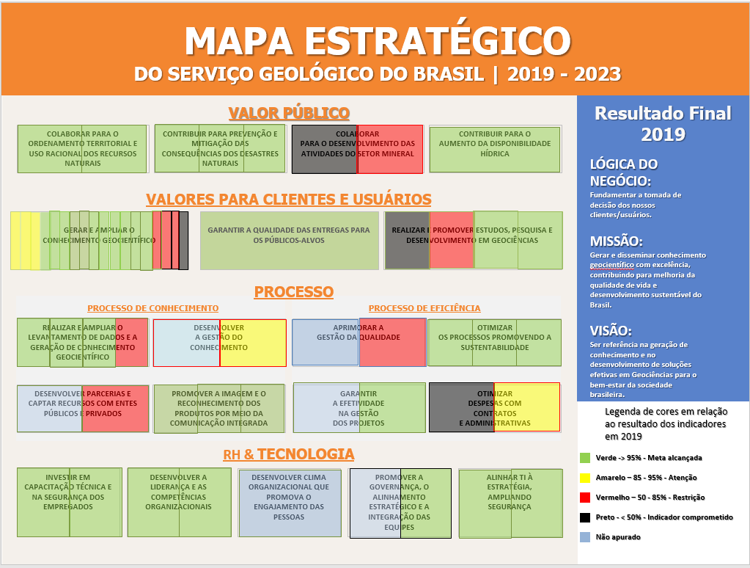
MAPA ESTRATÉGICO
DO SERVIÇO GEOLÓGICO DO BRASIL | 2019 - 2023
VALOR PÚBLICO
Resultado 4º Trimestre 2019
COLABORAR PARA O ORDENAMENTO TERRITORIAL E USO RACIONAL DOS RECURSOS NATURAIS
CONTRIBUIR PARA PREVENÇÃO E MITIGAÇÃO DAS CONSEQUÊNCIAS DOS DESASTRES NATURAIS
COLABORAR PARA O DESENVOLVIMENTO DAS ATIVIDADES DO SETOR MINERAL
CONTRIBUIR PARA O AUMENTO DA DISPONIBILIDADE HÍDRICA
LÓGICA DO NEGÓCIO:
Fundamentar a tomada de decisão dos nossos clientes/usuários.
MISSÃO:
Gerar e disseminar conhecimento geocientífico com excelência, contribuindo para melhoria da qualidade de vida e desenvolvimento sustentável do Brasil.
VISÃO:
Ser referência na geração de conhecimento e no desenvolvimento de soluções efetivas em Geociências para o bem-estar da sociedade brasileira.
VALORES PARA CLIENTES E USUÁRIOS
GERAR E AMPLIAR O CONHECIMENTO GEOCIENTÍFICO
GARANTIR A QUALIDADE DAS ENTREGAS PARA OS PÚBLICOS-ALVOS
REALIZAR E PROMOVER ESTUDOS, PESQUISA E DESENVOLVIMENTO EM GEOCIÊNCIAS
PROCESSO
PROCESSO DE CONHECIMENTO
PROCESSO DE EFICIÊNCIA
REALIZAR E AMPLIAR O LEVANTAMENTO DE DADOS E A GERAÇÃO DE CONHECIMENTO GEOCIENTÍFICO
DESENVOLVER A GESTÃO DO CONHECIMENTO
APRIMORAR A GESTÃO DA QUALIDADE
OTIMIZAR OS PROCESSOS PROMOVENDO A SUSTENTABILIDADE
DESENVOLVER PARCERIAS E CAPTAR RECURSOS COM ENTES PÚBLICOS E PRIVADOS
PROMOVER A IMAGEM E O RECONHECIMENTO DOS PRODUTOS POR MEIO DA COMUNICAÇÃO INTEGRADA
GARANTIR A EFETIVIDADE NA GESTÃO DOS PROJETOS
OTIMIZAR DESPESAS COM CONTRATOS E ADMINISTRATIVAS
Legenda de cores em relação ao resultado dos indicadores em 2019
RH & TECNOLOGIA
Verde -> 95% - Meta alcançada
Amarelo – 85 - 95% - Atenção
Vermelho – 50 - 85% - Restrição
Preto - < 50% - Indicador comprometido
Não apurado
INVESTIR EM CAPACITAÇÃO TÉCNICA E NA SEGURANÇA DOS EMPREGADOS
DESENVOLVER A LIDERANÇA E AS COMPETÊNCIAS ORGANIZACIONAIS
DESENVOLVER CLIMA ORGANIZACIONAL QUE PROMOVA O ENGAJAMENTO DAS PESSOAS
PROMOVER A GOVERNANÇA, O ALINHAMENTO ESTRATÉGICO E A INTEGRAÇÃO DAS EQUIPES
ALINHAR TI À ESTRATÉGIA, AMPLIANDO SEGURANÇA

